Slide 1
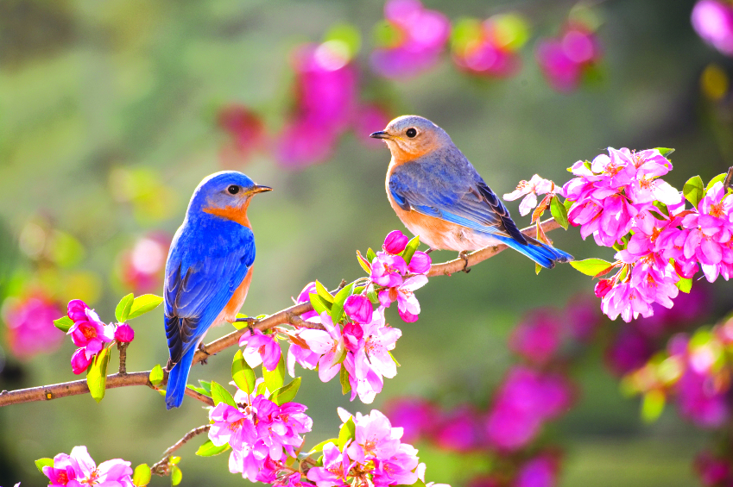
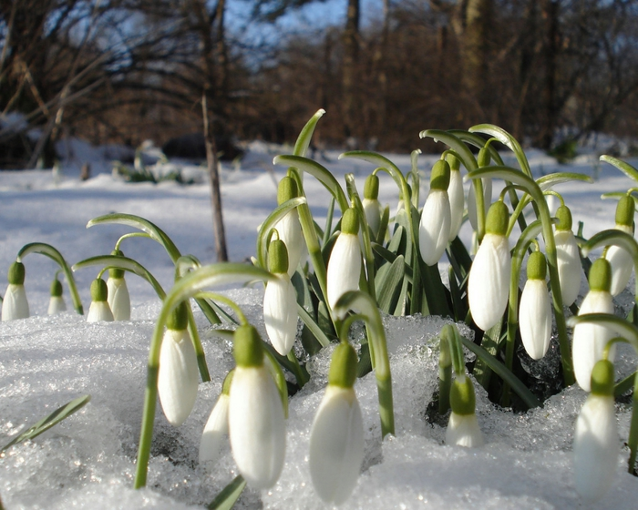

Slide 2
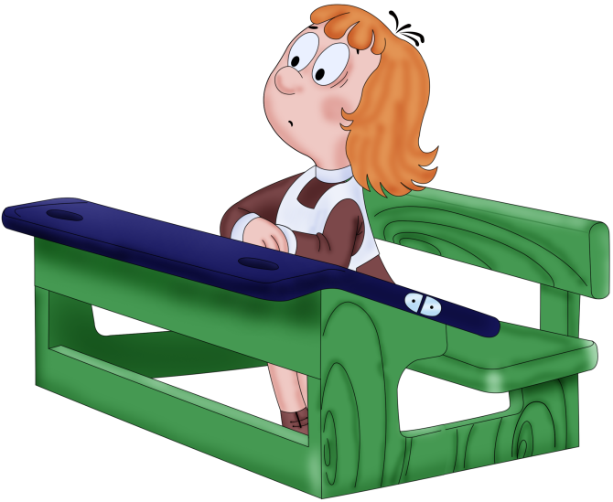

Slide 3
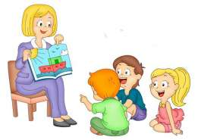
ЧИСТОМОВКА
Ла-ла-ла: воду лила.
Ло-ло- ло: їдемо в село.
Лу-лу-лу: їдем по селу.
Ли-ли-ли: липку полили.
Лі-лі-лі: рученьки малі.

Slide 4
Скоромовка-переплутанка
Місточку на скоромовка
Вовка сіроманця стріла
Скоро вовк почав мовить
Язик ледь поламав не

Slide 5
На місточку скоромовка
Cтріла cіроманця - вовка.
Скоро мовить вовк почав,
Ледь язик не поламав.
На місточку скоромовка
Cтріла cіроманця - вовка.
Скоро мовить вовк почав,
Ледь язик не поламав.
МОЛОДЦІ!

Slide 6
УСНА НАРОДНА ТВОРЧІСТЬ
ЗАГАДКИ
ЛІЧИЛКИ
ПРИСЛІВ’Я
СКОРОМОВКИ
КАЗКИ

Slide 7
ПІСНЯ

Slide 8
Література Музика

Slide 13
Пісня-душа народу.
Ритми та мелодії весни

Slide 14
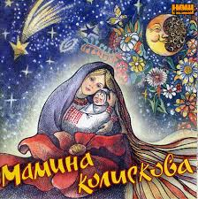

Slide 17
РОБОТА НАД ЛЕКСИЧНИМ ЗНАЧЕННЯМ СЛІВ
ХИСТ-уміння що-небудь робити
НАДІЛИТИ- давати що-небудь у подарунок
ТРОН-оздоблене крісло на спеціальному підвищенні
СТОГНЕ-видає протяжливі жалібні звуки від болю, туги
ПРАВИЦЯ-права рука

Slide 18
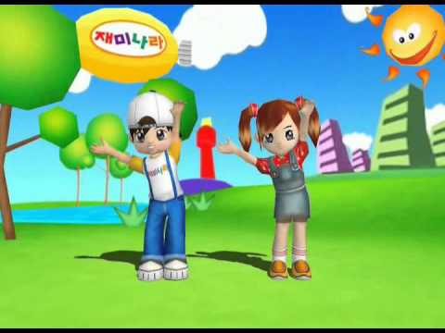
ФІЗКУЛЬТХВИЛИНКА

Slide 19
ГРА “Кольорові запитання”
І варіант ІІ варіант
Хто… ?
Що… ?
Яка… ?
Кого… ?

Slide 20
Весна – це пора року, коли пробуджується матінка-природа

Slide 21
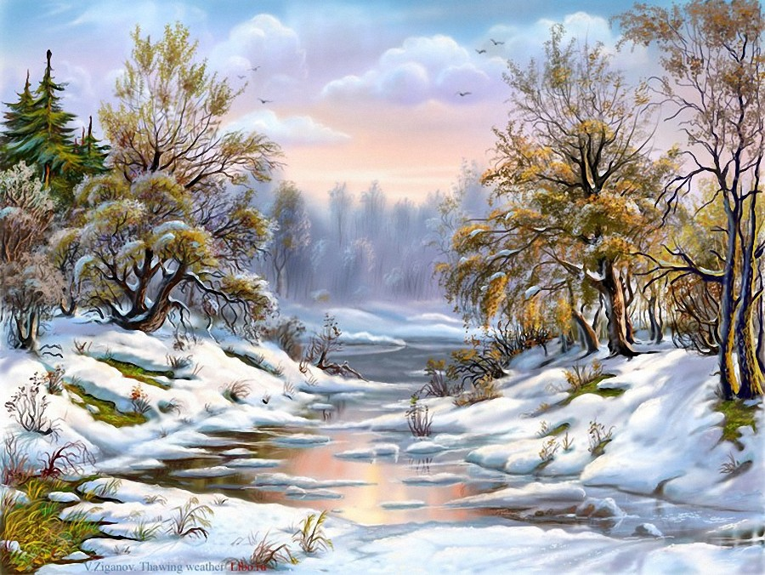

Slide 22
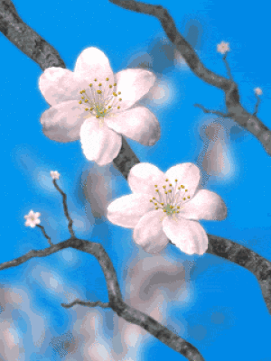
Слухання музики
“ Вийди, вийди, Іванку…”
(українська народна пісня-веснянка)

Slide 23
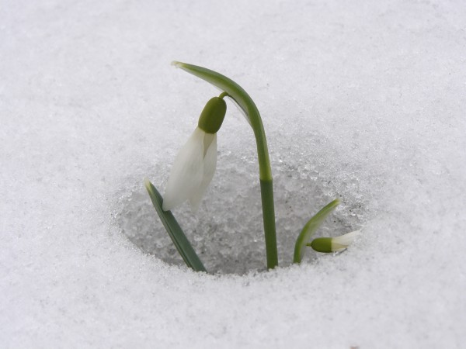
Веснянки – жанр весняного циклу календарно-обрядової творчості.
У різних місцевостях України веснянки ще називали:
-гаївками;
-гагілками;
-ягілками;
-маївками…

Slide 24
“Вийди, вийди сонечко” В. Барвінський

Slide 26
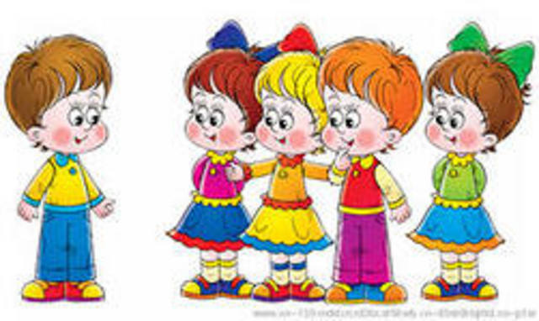
РОБОТА В ГРУПАХ
І група
ІІ група
Прислів’я
про пісні
Колискові
пісні
ІІІ група
Малюнки
“Весна”

Slide 27
ПІДСУМОК УРОКУ
“ПРИКРАСЬ ВЕСНЯНУ ГАЛЯВИНУ”

Slide 28
ДОМАШНЄ ЗАВДАННЯ
Підготувати вірші,
оповідання веселого
характеру

